Slide 1
Сплочение коллектива
«один за всех,
все за
одного»

Slide 2
«Один за всех, все за одного»
«Дружба»

Slide 3
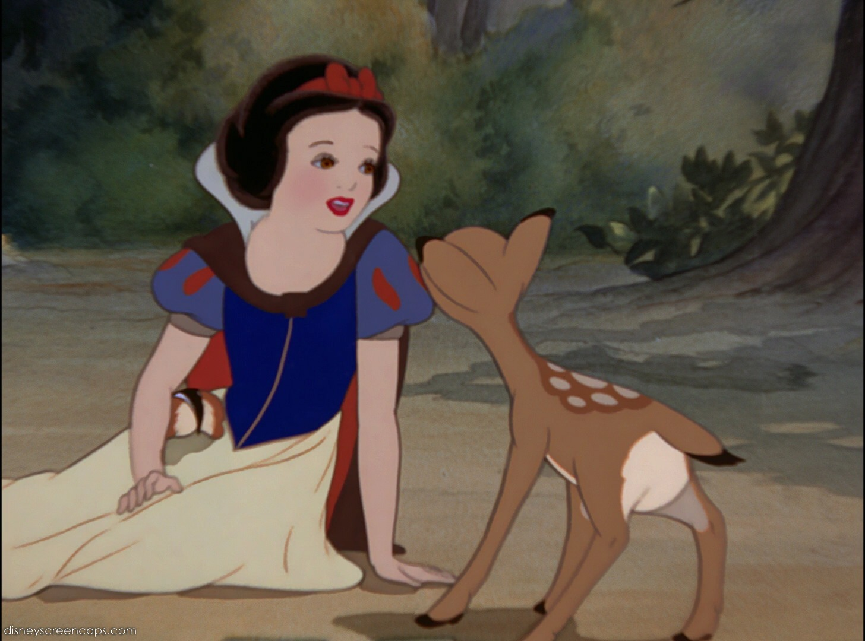

Slide 9
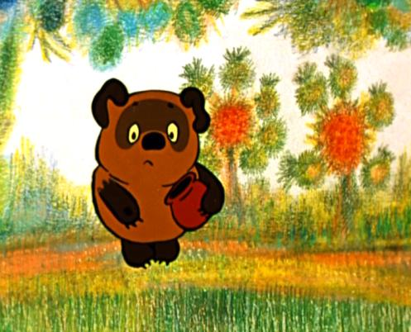

Slide 10
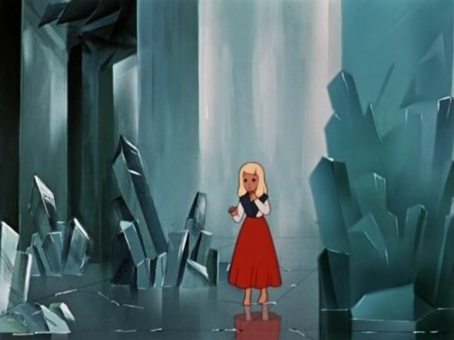

Slide 11
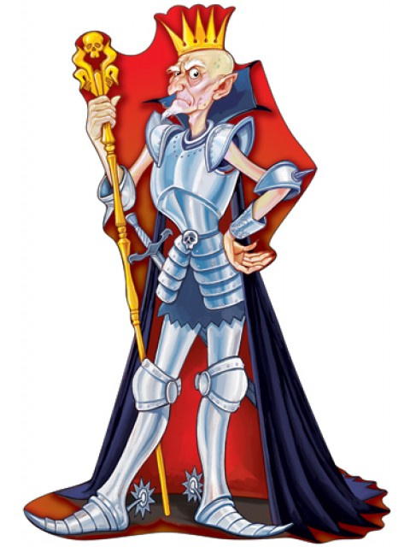

Slide 12
скромный , умный , жадный, ленивый , честный , злой, искренний , решительный, смелый, храбрый рассеянный, трусливый, спокойный, добрый ,великодушный находчивый, сообразительный, рассудительный, уступчивый, сговорчивый, трудолюбивый , мягкий, глупый , заботливый, внимательный к другим, сочувствующий ,вежливый , бескорыстный, весёлый , жизнерадостный, бодрый , хитрый
скромный умный
жадный ленивый честный откровенный злой
искренний решительный смелый, храбрый рассеянный трусливый спокойный добрый великодушный находчивый, сообразительный рассудительный уступчивый, сговорчивый трудолюбивый мягкий
глупый заботливый, внимательный к другим сочувствующий вежливый бескорыстный весёлый жизнерадостный, бодрый хитрый

